Slide 1
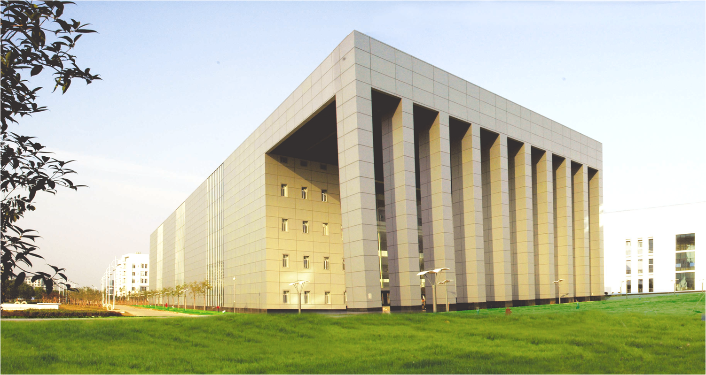
计算机系统结构
主讲：吴非
2022年5月8日
Email: wufei@mail.hust.edu.cn
Tel:15071339557
华中科技大学信息存储系统教育部重点实验室
武汉光电国家实验室光电信息存储研究部

Slide 2
习题内容
1.7，1.10, 1.11
3.8，3.10，3.11
5.8，5.9, 5.11
7.9，7.10，7.11， 7.14
9.9，9.13
10.6

Slide 3
第一章
Amdahl定律：
CPU时间 = IC ×CPI×时钟周期时间
= Σ（CPI_{i}×IC_{i}）×时钟周期时间
CPI = = =
n
i=1
n
Σ（CPI_{i}×IC_{i}）
n
IC_{i}
时钟周期数
i=1
Σ（CPI_{i}× ）
IC
IC
i=1
IC

Slide 4
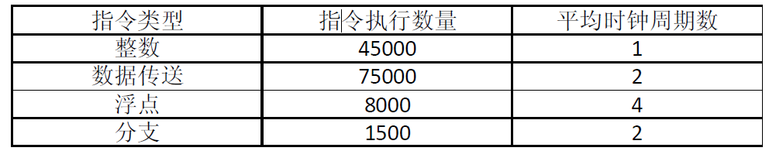
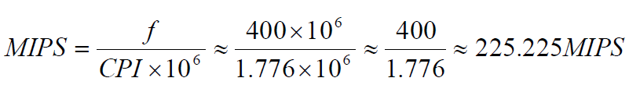

习题1.7
对于一台400MHz计算机执行标准测试程序，程序中指令类型，执行数量和平均时钟周期数如下：
求该计算机的有效CPI、MIPS和程序执行时间。
解：

Slide 5
习题1.10
计算机系统有三个部件可以改进，这三个部件的加速比如下：部件加速比1＝30；部件加速比2＝20；部件加速比3＝10；
（1）如果部件1和部件2的可改进比例为30％，那么当部件3的可改进比例为多少时，系统的加速比才可以达到10？
（2）如果三个部件的可改进比例为30％、30％和20％，三个部件同时改进，那么系统中不可加速部分的执行时间在总执行时间中占的比例是多少？

Slide 6
习题1.10

Slide 7
习题1.11
假设浮点数指令FP指令的比例为30%，其中浮点数平方根FPSQR占全部指令的比例为4%，FP操作的CPI为5，FPSQR操作的CPI为20，其他指令的平均CPI为1.25。
现有两种改进方案，
第一种：把FPSQR操作的CPI减至3
第二种：把所有的FP操作的CPI减至3
试比较两种方案对系统性能的提高程度。
解法1：
利用原始CPI的唯一性，先使用已知条件求出原始CPI，再求出除去FPSQR指令外其他指令的平均CPI，最后比较改进后的CPI大小。
原始CPI = 5 × 30% + 1.25 × (1 - 30%) = 2.375
设除FPSQR外其余指令的平均CPI为X
则 2.375 = 20 × 4% + (1 - 4%)X ，解出X = 1.640625
方案1： CPI₁ = 3 × 4% + 1.640625 × (1 - 4%) = 1.695
方案2： CPI₂ = 3 × 30% + 1.25 × (1 - 30%) = 1.775
结论： 方案1导致的新CPI更小，性能更好

Slide 8
习题1.11
解法2：
用Amdahl公式求。记指令总条数=M，时钟周期长度=CYCLE。
原始总时间T_{old} = 0.3M × 5 × CYCLE + 0.7M × 1.25 × CYCLE
= M × 2.375 × CYCLE
T_{FP} = 0.3M × 5 × CYCLE = M × 1.5 × CYCLE，
所占比例为1.5/2.375 ≈ 63%
T_{FPSQR} = 0.04M × 20 × CYCLE = M × 0.8 × CYCLE，
所占比例为0.8/2.375 ≈ 34%
方案1：Se = 20/3，Fe ≈ 34%，Sn₁ = 1 / [ (1 - Fe) + Fe / Se ] ≈ 1.4
方案2：Se = 5/3，Fe ≈ 63%，Sn₂ = 1 / [ (1 - Fe) + Fe / Se ] ≈ 1.3
结论： 方案1导致加速比更大，性能更好

Slide 9

习题3.8（时空图，性能指标）
3.8有一条动态多功能流水线由5段组成，加法用1、3、4、5段，乘法用1、2、5 段，第2 段的时间为2△t，其余各段的时间均为△t，而且流水线的输出可以直接返回输入端或暂存于相应的流水寄存器中。现要在该流水线上计算 ，画出其时空图，并计算其吞吐率、加速比和效率。
加法
∆t
∆t
∆t
1
2
3
4
5
∆t
2∆t
乘法

Slide 10
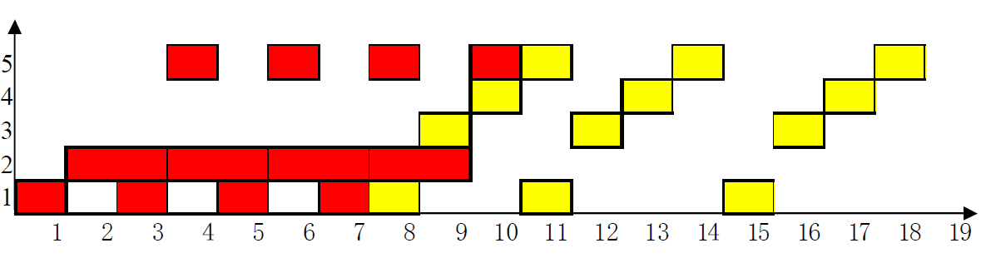
习题3.8
首先，应选择适合于流水线工作的算法。对于本题，应先计算A1×B1、A2×B2、A3×B3和A4×B4；再计算(A1×B1) ＋ (A2×B2)和(A3×B3) ＋ (A4×B4)；然后求总的结果。

Slide 11


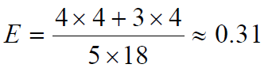
习题3.8
由图可见，它在18个△t 时间中，给出了7 个结果。所以吞吐率为：
如果不用流水线，由于一次求积需3△t，一次求和需4△t，则产生上述7个结果共需（4×4+3×4）△t =28△t。所以加速比为：
该流水线的效率可由阴影区的面积和5 个段总时空区的面积的比值求得：

Slide 12
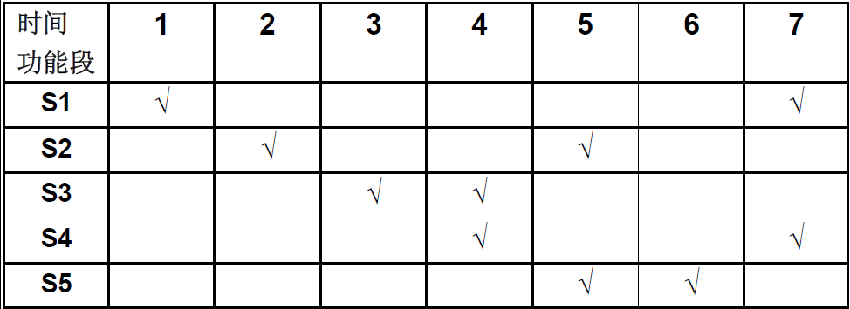
习题3.10（单功能非线性流水线调度）
有一个5段流水线，各段执行时间均为∆t，其预约表如下：
（1）画出流水线任务调度的状态转移图。
（2）分别求出允许不等时间间隔调度和等时间间隔调度的两种最优调度策略，以及这两种调度策略的流水线最大吞吐率。
（3）若连续输入10个任务，求这两种调度策略的流水线实际吞吐率和加速比。

Slide 13

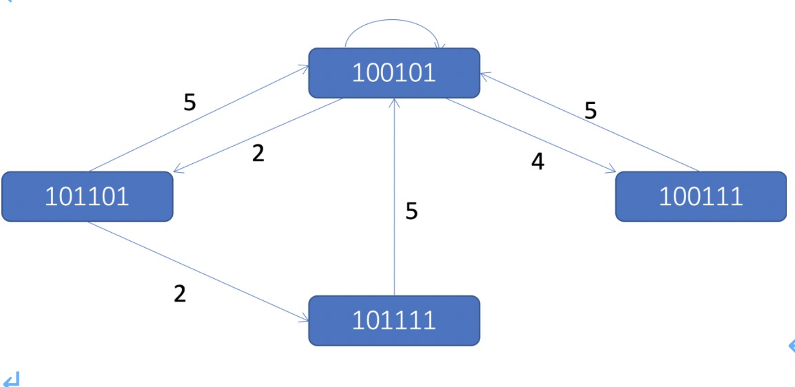
习题3.10
(1) 由预约表可得禁止表：F={6,3,1}；
根据禁止表得到初始冲突向量：C0=（100101）；
流水线任务调度的状态转移图为：
5
4
Notes:
差一条100111到自己的箭头

Slide 14
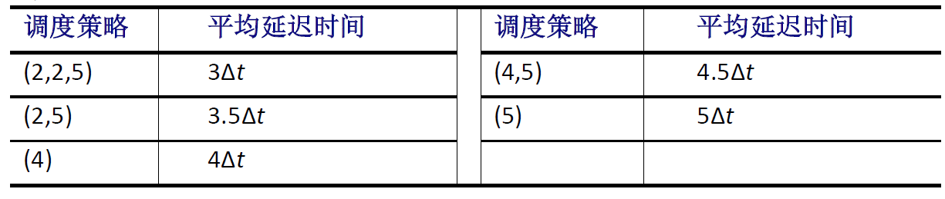
习题3.10
（2）由状态转移图可得不发生段争用冲突的调度策略以及平均延迟时间如下所示。
由上可知，允许不等时间间隔调度的最优调度策略是(2,2,5)，流水线最大吞吐率为： 1/3∆t。
等时间间隔的调度的最优调度策略是(4)，流水线最大吞吐率为：1/4∆t。

Slide 15
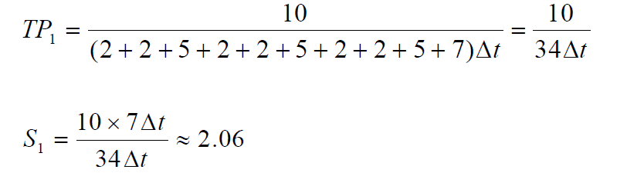
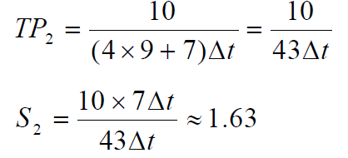
习题3.10
(3)按调度策略(2,2,5)，连续输入10 个任务的流水线实际吞吐率与加速比分别为：
按调度策略(4)，连续输入10 个任务的流水线实际吞吐率与加速比分别为：

Slide 16
习题3.11（相关，定向，指令调度）
在MIPS流水线(按照图3.33)上运行如下代码序列：
LOOP: LW R1, 0(R2)
ADDI R1, R1, #1
SW 0(R2), R1
ADDI R2, R2, #4
SUB R4, R3, R2
BNZ R4, LOOP
其中，R3的初始值是R2＋396。假设：在整个代码序列的运行过程中，所有的存储器访问都是命中的，并且在一个时钟周期中对同一个寄存器的读操作和写操作可以通过寄存器“定向”。问：
（1）在没有任何其它定向硬件的支持下，请画出该指令序列执行的流水线时空图。假设采用排空流水线的策略处理分支指令，且所有的存储器访问都可以命中Cache，那么执行上述循环需要多少个时钟周期？
（2）假设该流水线有正常的定向路径，请画出该指令序列执行的流水线时空图。假设采用预测分支失败的策略处理分支指令，且所有的存储器访问都可以命中Cache，那么执行上述循环需要多少个时钟周期？
（3）假设该流水线有正常的定向路径，请对该循环中的指令进行调度。注意可以重新组织指令的顺序，也可以修改指令的操作数，但是不能增加指令的条数。请画出该指令序列执行的流水线时空图，并计算执行上述循环需要的时钟周期数？

Slide 17
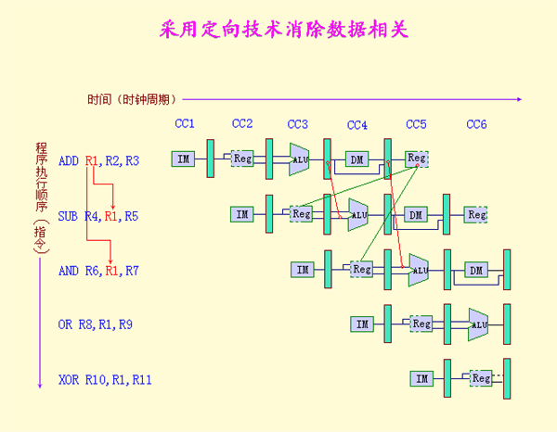
采用定向技术消除数据相关

Slide 18
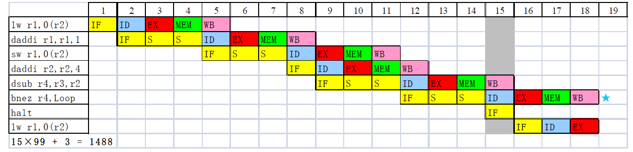
习题3.11（1）
(1) 未改进方案：从每轮循环第1条指令开始到下轮循环第1条指令开始（此时最后一条指令bnez r4,Loop才执行完ID 周期）为15拍，见下图。末轮循环的最后一条指令（bnez r4,Loop）在ID周期后还执行3 拍才结束.
需要进行396/4=99次循环，由于每次分支都清空流水线。从上图可以看出每次循环需要15个时钟周期，因此总共需要的时钟周期数= 15×99 + 3 = 1488

Slide 19
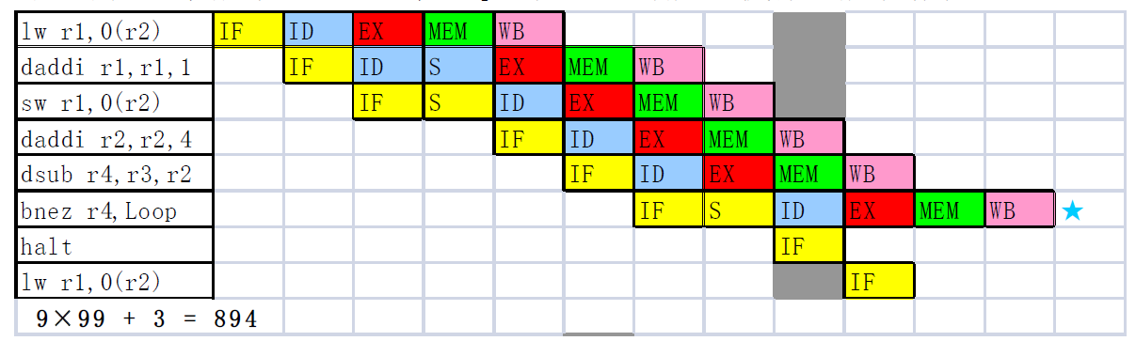
习题3.11（2）
(2)采用定向技术，按“预测分支失败”的策略处理分支指令的。
从每轮循环第1 条指令开始到下轮循环第1 条指令开始为9拍，见下图。末轮循环的最后一条指令（bnez r4,Loop）在ID周期后还执行3拍才结束。
需要进行396/4=99次循环，由于每次分支都清空流水线。从上图可以看出每次循环需要9个时钟周期，因此总共需要的时钟周期数为9×99 + 3 = 894

Slide 20
习题3.11（3）
指令执行重新排序如下：
LW R1, 0(R2) ;加法寄存器R1←取数(R2)
ADDI R2, R2, #4 ;指针R2←指针R2+4
SUB R4, R3, R2 ;R4←R3-R2
ADDI R1, R1, #1 ;R1←R1+1
BNZ R4, LOOP ;若R4≠0, 循环
SW -4(R2), R1 ;分支延迟槽，存数(R2-4)←R1
ADDI R2, R2, #4指令调度到
ADDI R1 R1, R1, #1指令之前，消除
LW R1, 0(R2)与ADDI R1, R1, #1之间的数据冲突（时序问题，无法用重定向解决）。
SW 0(R2), R1指令的R2比原来的大了4，所以要改成SW -4(R2), R1
LOOP: LW R1, 0(R2) ADDI R1, R1, #1 SW 0(R2), R1 ADDI R2, R2, #4
SUB R4, R3, R2 BNZ R4, LOOP
LOOP: LW R1, 0(R2) ADDI R2, R2, #4
ADDI R1, R1, #1 SW -4(R2), R1
SUB R4, R3, R2
BNZ R4, LOOP
LOOP: LW R1, 0(R2) ADDI R2, R2, #4
SUB R4, R3, R2
ADDI R1, R1, #1 BNZ R4, LOOP
SW -4(R2), R1
LOOP: LW R1, 0(R2) ADDI R2, R2, #4
SUB R4, R3, R2
ADDI R1, R1, #1 SW -4(R2), R1 BNZ R4, LOOP
SUB R4, R3, R2 指令调度到
ADDI R1 R1, R1, #1指令之前，消除
SUB R4, R3, R2与BNZ R4, LOOP
之间的数据冲突（时序问题，无法用重定向解决）。
SW -4(R2), R1指令调度到
BNZ R4, LOOP指令之后的延迟槽中，
消除BNZ R4, LOOP指令带来的分支延迟。

Slide 21
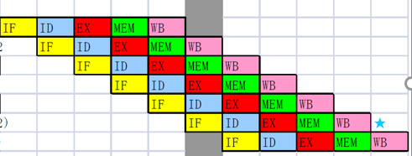
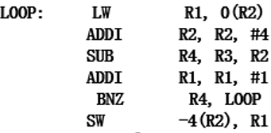
习题3.11（3）
采用定向技术、单周期延迟分支、指令调度技术，重新安排指令顺序如下：
从每轮循环第1 条指令开始到下轮循环第1 条指令开始为6 拍，见下图。末轮循环的最后一条指令（SW -4(R2), R1）在ID周期后还执行4 拍才结束（所有指令全按5拍算）.
所以，总拍数= 6×99 + 4 = 598
LOOP: LW R1, 0(R2) ADDI R2, R2, #4
SUB R4, R3, R2
ADDI R1, R1, #1 BNZ R4, LOOP
SW -4(R2), R1

Slide 22
习题5.8（分支预测技术）
假设有一条长流水线，仅仅对条件转移指令使用分支目标缓冲。假设分支预测错误的开销为4个时钟周期，缓冲不命中的开销为3个时钟周期。假设命中率为90%，预测精度为90%，分支频率为15%，没有分支的基本CPI为1。
（1）求程序执行的CPI。
（2）相对固定的2个时钟周期延迟的分支处理，哪种更快？
解：
（1）程序执行的CPI=没有分支的基本CPI+分支带来的额外开销
额外开销=15%*(90%命中*10%预测错误*4+10%没命中*3)
=0.099 所以程序执行的CPI=1+0.099=1.099。
（2）采用固定的2 个时钟周期延迟的分支处理
CPI=1+15%*2=1.3
由（1）（2）知分支目标缓冲方法执行速度快。

Slide 23
习题5.9（分支预测技术）
假定分支目标缓冲的命中率为90%，程序中无条件转移指令为5%，其它指令的CPI为1。假设分支目标缓冲包含分支目标指令,允许无条件转移指令进入分支目标缓冲,则CPI是多少。假定原来的CPI为1.1。
（1）原来不采用分支目标缓冲器BTB情况下
实际CPI = 理想CPI+各种停顿拍数
=1+5%×L=1.1
解出L=2
（2）现在采用分支目标缓冲器BTB情况下
实际CPI=理想CPI+各种停顿拍数
=1+5%×10%×2=1.01

Slide 24
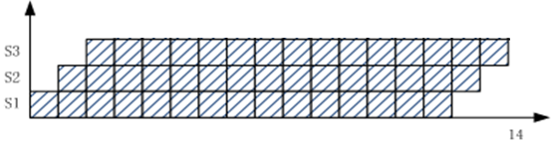
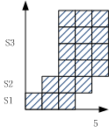
习题5.11（超标量/超长指令字/超流水）
设指令流水线由取指令,分析指令和执行指令3个部件构成,每个部件△t ,连续12条指令,分别画出ILP为4的超标量,超长指令字处理机和超流水线的时空图,并分别计算相对标量流水处理机的加速比.
1. 标量流水处理机
Tk=（k+n-1) △t=(3+12-1) △t=14 △t
2. 超长指令字处理机
采用指令级并行技术，ILP=4, 12个任务组装成3条长指令，每条含4条小指令，n=3。 Tk=（k+n-1) △t=(3+3-1) △t=5 △t，
加速比S= 14 △t/5 △t=2.8

Slide 25
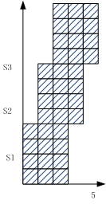
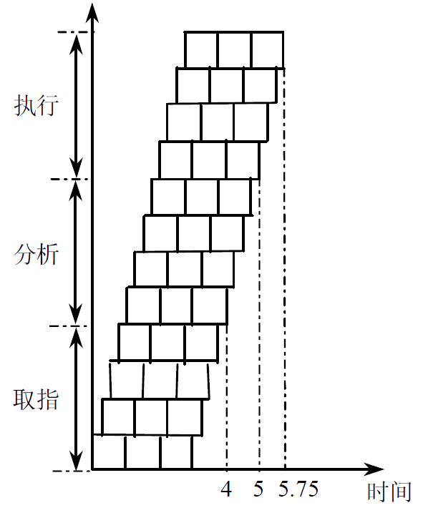
习题5.11
3 . 超标量处理机
Tk=(k+n-1) △t=(3+3-1) △t
=5 △t
加速比S=14 △t/5 △t=2.8
4. 超流水处理机
ILP=4,12个任务在4条时钟
依次错开0.25 △t的流水线上流过，
所以可取k=12,n=12, 时钟= △t/4。
Tk=(k+n-1) △t/4=(12+12-1) △t/4=5.75 △t，
加速比S=14 △t/5 .75 △t=2.435

Slide 26
习题7.9（两级Cache ）
假设在3000次访存中，第一级cache不命中110次，第二级cache不命中55次。试问：在这种情况下，该cache系统的局部不命中率和全局不命中率各是多少？
解：
第一级cache不命中率（全局和局部）是110/3000，即3.67%；
第二级cache的局部不命中率是55/110，即50%；
第二级cache的全局不命中率是55/3000，即1.83%。

Slide 27
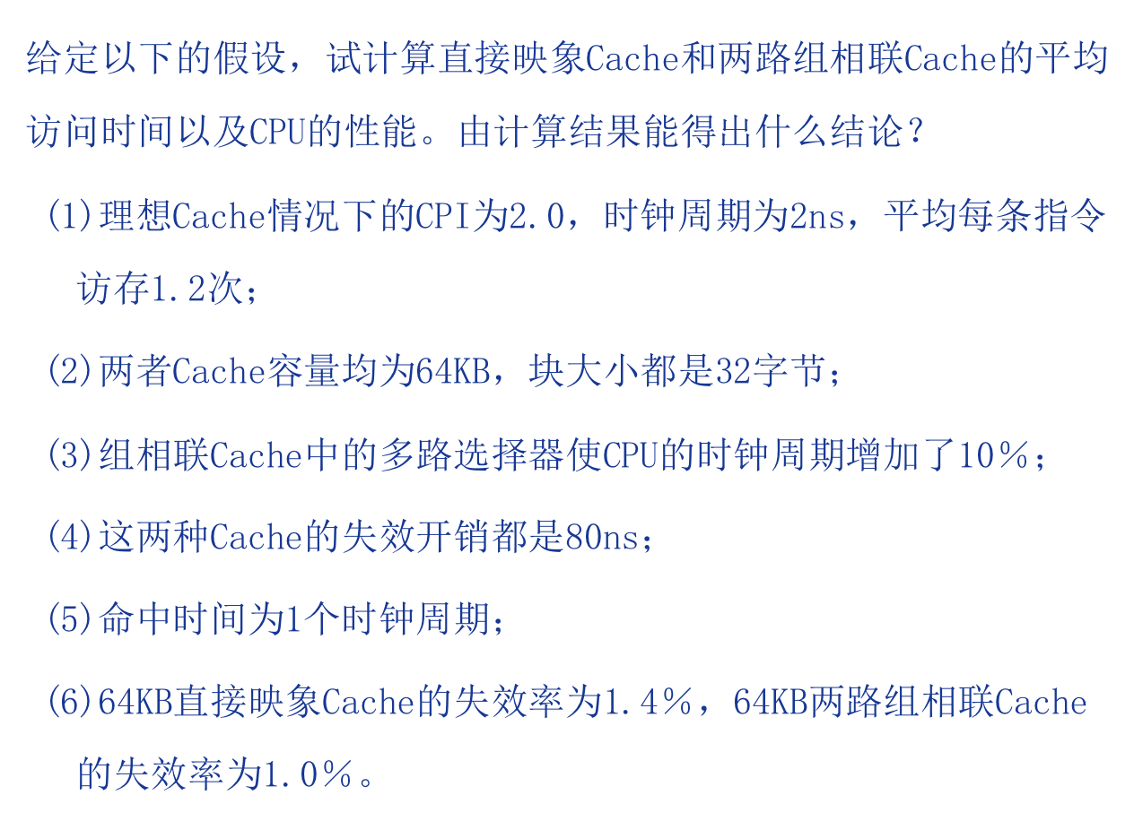
习题7.10（存储系统性能指标）

Slide 28
习题7.10
平均访存时间＝命中时间＋失效率×失效开销
平均访问时间1-路=1*2.0+1.4% *80=3.12ns
平均访问时间2-路=1*2.0*(1+10%)+1.0% *80=3.0ns
两路组相联的平均访存时间比较低
CPU_{time}=（CPU执行周期数+存储停顿周期数）*时钟周期
CPU_{time}=（IC*CPI执行周期数+总访存失效次数*失效开销） *时钟周期
=IC*（CPI执行*时钟周期+每条指令的访存次数*失效率*失效开销*时钟周期）
CPU _{time 1-way}=IC(2.0*2+1.2*0.014*80)＝5.344IC
CPU _{time 2-way}=IC(2.2*2+1.2*0.01*80)＝5.36IC
相对性能比：5.36/5.344=1.003
直接映象的访存时间是两路组相联的1.04倍，
两路组相联的平均CPU时间是直接映象的1.003倍。
因此这里选择直接映象。

Slide 29

习题7.11（伪相联）
伪相联中，假设在直接映象位置没有发现匹配，而在另一个位置才找到数据（伪命中）时，需要1个额外的周期，而且不交换两个Cache中的数据，失效开销为50个时钟周期。
假设 2KB直接映象Cache的总失效率为0.098，2路相联的总失效率为0.076；
128KB直接映象Cache的总失效率为0.010，2路相联的总失效率为0.007。
试求：
（1）推导出平均访存的时间公式。
（2）利用（1）中得到的公式，对于2KBCache和128KBCache，重新计算伪相联的平均访存时间。请问哪一种伪相联更快？
Notes:
这里实际上要使用1KB/64KB直接映像Cache的失效率，
但题目没有给出，所以暂用了2KB的。考试时不会出现这种情况

Slide 30
习题7.11（伪相联）
设定 正常命中需要1个时钟周期
正常命中时间
伪命中时间
不命中开销
时间
根据题意， 不命中开销=50
伪命中时间=2
正常命中时间=1
Notes:
平均访存时间_{2KB}=1+0.098*1+0.076 *50 =4.898

Slide 31
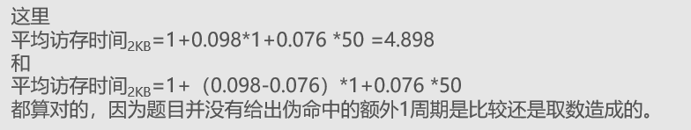
习题7.11
平均访存时间_{伪相联}＝命中时间_{伪相联}＋失效率_{2路}×失效开销_{2路}
命中时间_{伪相联}＝命中时间_{1路}＋失效率_{1路}×1
平均访存时间_{伪相联}＝命中时间_{1路}＋失效率_{1路}×1＋失效率_{2路}×失效开销_{2路}
依据题目已知条件
平均访存时间_{2KB}=1+0.098*1+0.076 *50 =4.898
平均访存时间_{128KB}=1+0.010*1+0.007 *50 =1.36
显然是128KB的伪相联Cache要快一些。
Cache 容量 | 直接相连失效率 | 2路组相连失效率
2KB | 0.098 | 0.076
128KB | 0.01 | 0.007
Notes:
这里
平均访存时间_{2KB}=1+0.098*1+0.076 *50 =4.898
和
平均访存时间_{2KB}=1+（0.098-0.076）*1+0.076 *50
都算对的，因为题目并没有给出伪命中的额外1周期是比较还是取数造成的。

Slide 32
习题7.14
假设一台计算机具有以下特性：
95％的访存在Cache中命中；
块大小为两个字，且失效时整个块被调入；
CPU发出访存请求的速率为10⁹字/秒；
25％的访存为写访问；
存储器的最大流量为10⁹字/秒（包括读和写）；
主存每次只能读或写一个字；
在任何时候，Cache中有30％的块被修改过；
写失效时，Cache采用写分配法。
试对于以下两种情况计算主存频带的平均使用比例。
（1）写直达Cache；
（2）写回法Cache。

Slide 33
习题7.14（写策略）
采用按写分配
（1）写直达cache：
读命中，不访问主存；
写命中，更新cache和主存，访问主存一次。
读失效，将主存中的块调入cache中，访问主存两次；
写失效，将要写的块调入cache，访问主存两次，再将修改的数据写入cache和主存，访问主存一次，共三次。上述分析如下表所示：
访问命中 | 访问类型 | 频率 | 访存次数
Y | 读 | 95%*75%=71.3% | 0
Y | 写 | 95%*25%=23.8% | 1
N | 读 | 5%*75%=3.8% | 2
N | 写 | 5%*25%=1.3% | 3
一次访存请求最后真正的平均访存次数
=(71.3%*0)+(23.8%*1)+(3.8%*2)+(1.3%*3)＝0.35
已用带宽=0.35×10⁹/10 ⁹ =35.0%

Slide 34
习题7.14
（2）写回法cache访问命中,有两种情况：
读命中，不访问主存；
写命中，采用写回法，不访问主存。
访问失效,有一个块将被换出，这也有两种情况：
如果被替换的块没有修改过，将主存中的块调入cache块中，访存两次；
如果被替换的块修改过，则首先将修改的块写入主存，需要访存两次；然后将主存中的块调入cache块中，需要访问主存两次，共四次访存。
访问命中 | 块为脏 | 频率 | 访存次数
Y | N | 95%*70%=66.5% | 0
Y | Y | 95%*30%=28.5% | 0
N | N | 5%*70%=3.5% | 2
N | Y | 5%*30%=1.5% | 4
一次访存请求最后真正的平均访存次数=66.5％*0＋28.5%*0+3.5%*2+1.5%*4=0.13
已用带宽＝0.13×10 ⁹/10 ⁹＝13%

Slide 35
各种互连函数总结
习题9.9（单级互连网络）
交换置换函数定义: E(X_{n-1}X_{n-2}…X₁X₀)=X_{n-1}X_{n-2}…X₁X₀， 其中0≤i≤n-1
立方体函数定义：Cubei的功能是对入端结点编号二进制形式的第i位取反
Cube_{i}(X_{n-1}…X_{i+1}X_{i}X_{i-1}…X₀)=X_{n-1}…X_{i+1}X_{i}X_{i-1}…X₀， 其中0≤i≤n-1
均匀洗牌 : shuffle（X_{n-1}X_{n-2}……X₀）= X_{n-2}……X₀X_{n-1}（循环左移）
蝶式互连函数butterfly ：最高位与最低位互换；
反位序函数 ：就是二进制各位次序颠倒过来；
PM2I函数定义：PM2_{±i}的功能是对入端结点编号加或减2^{i}，然后再作模N运算
PM2_{+i}（X）= X + 2^{i} mod N
PM2_{-i}（X）= X - 2^{i} mod N
其中 X = 0 ～ N - 1，i = 0 ～ n - 1。

Slide 36
几个单级静态网络参数
单级混洗—交换网络
网络的直径是2n-1。
0和N-1的入度和出度各为1，其它的各为2；
单级PM2I网络
2n-1种不同的置换，度为2n-1；
单级PM2I网络的直径是
n-立方体中结点的度都是n，直径也是n
0 1 2 3 4 5 6 7

Slide 37
习题9.9
9.9 设32个处理器编号为0、1、…、31，
(1) 分别计算下列互连函数：
(2) 用Cube₀和σ构成混洗交换网（每步只能使用Cube₀或σ一次），网络直径是多少？从5号处理机发送数据到7号处理机，最短路径要经过几步？请列出经过的处理机编号。
解:(1)

Slide 38
习题9.9
（2）2^5个结点的混洗交换网的直径是2n-1 =2×5-1=9;
从5号处理机（00101B）发送数据到7号处理机（00111B），最短路径要经过6步，包含5步左移和1步求反（因为00101BXOR00111B=00010B），经过的处理机编号为：00101B→01010B →10100B →01001B →10010B →10011B →00111B
（3）网络直径是「5/2」=3；
结点度是2n-1 =2×5-1=9；
与2号处理机距离最远的是13、15、21、23号处理机。

Slide 39
习题9.13（多级互连网络）
有log₂N级，每级用N/2个2×2开关，共需要N/2*log₂N个开关。
用N=8的三级Omega网络连接8个处理机（P0～P7），
8个处理机的输出端分别依次连接Omega的8个输入端0～7， 8个处理机的输入端分别依次连接Omega的8个输出端0～7，处理机P6要把数据播送到处理机P0～P4，
处理机P3要把数据播送到处理机P5～P7，
能否同时为它们的播送要求实现连接，画出开关状态图。

Slide 40
习题10.6（并行处理对性能的提高）
一个具有32台处理机的系统，对远程存储器访问时间是2000ns。除了通信以外，假设计算中的访问均命中局部存储器。当发出一个远程请求时，本地处理机挂起。处理机的时钟周期是10ns，假设指令基本的CPI为1.0（假设所有访存均命中cache）。对于下述两种情况：
（1）没有远程访问；
（2）0.5%的指令需要远程访问.
试问前者比后者快多少？
解：已知远程访问率 p = 0.5%，远程访问时间 t = 2000ns，时钟周期 T = 10ns
远程访问开销 C = t/T = 2000ns/10ns = 200（时钟周期数）
有0.5%远程访问的机器的实际CPI2为：CPI2 = CPI1+p×C =1.0+0.5%×200 = 2.0
只有局部访问的机器的基本 CPI1 = 1.0，CPI2/ CPI1 = 2.0/1.0 = 2（倍）
因此，没有远程访问状态下的机器速度是有0.5% 远程访问的机器速度的2倍。

Slide 41
Thank You!
Q&A

